Slide 1

Amphitheatre
开箱即用的云开发环境

Slide 2
软件开发过程中面临的挑战
我在本地环境测试过…都正常的呀...为什么一到上线就不行了呢？
对于一些初、中级程序员，想开发并部署一个中小应用（如开源项目的文档、个人博客、个人网站、在线简历和在线 ChatGPT 聊天工具等）还是有一定门槛的，需要先在电脑上装好对应的开发环境（如 Python、Java、Go、NodeJS等），然后到 GitHub 上创建一个项目，拉到本地，开发完后 push 代码，再到阿里云买云主机，配环境、证书，绑 ssh key，拉代码、编译……纯前端项目相对方便一点，可以本地编译传 CDN，或使用 GitHub Pages 服务等。总体来说，开发部署应用的过程费时费力，效率较低。
技术栈杂多 开发工程师需要在本机安装各种编程语言的运行时和相关的框架以及库，随着业务规模的增长，多语言多版本的维护和管理变得越来越复杂。
研发流程繁长 研发流程长达十几个步骤：安装开发软件、配置环境、克隆代码、开发、本地调试、提交代码、编译构建、自动化测试、部署到测试环境、测试验收、合并代码到主线、部署到生产环境…
复杂的基础设施 为了部署测试，不仅要学习容器化、Kubernetes，还要申请资源安装配置各项中间件，学习成本高，费心费力
一些运行在 Kubernetes 中的复杂微服务架构是 CPU 和内存密集型的，在某些情况下编译或测试可能非常耗时且占用大量资源。然而大多数工程师的标准设备是笔记本电脑，有 CPU 和内存的限制，编译一次的时间估计够喝好几杯咖啡。
对于容器服务用户而言，代码改动操作都要求重新构建镜像和启动容器。改动频率增多造成多次构建镜像和启动容器，大大降低开发效率。
如果我们想与其他微服务进行联动调试，则需要在本地环境中启动对应的微服务模块，这可能需要大量的配置和构建时间，同时也会占用我们本地很多资源，可能还会出现”带不动“的情况。
你的团队是个大杂烩，Python、TypeScript、Golang 都做，此时有新人进来了，你准备让新人怎么开始？你觉得新人的心情是啥样的？
微服务后端开发的最大痛点之一就是调试困难，非常影响我们的开发效率。
虽然说我们可以在测试服务器上进行调试，但整个流程也是比较漫长，「提交代码 -> 触发CI/CD -> 等待构建成功」，可能简单的 BUG 我们提交代码打个日志就能解决问题，当遇到复杂的 BUG 时通过这个方式在服务器上调试就非常难受了，太浪费时间了，「提交 -> 等待」，反反复复，始终没有本地开发工具直接调试的方便。
你作为一位技术大拿，突然被临时指派做一个排期非常紧张的项目，但是你本地没有工作环境，安装那套环境又比较费时。果然…你在配置环境上花费了些许时间，大拿的技术反而没发挥出来，此刻你的心情又是怎样？

Slide 3
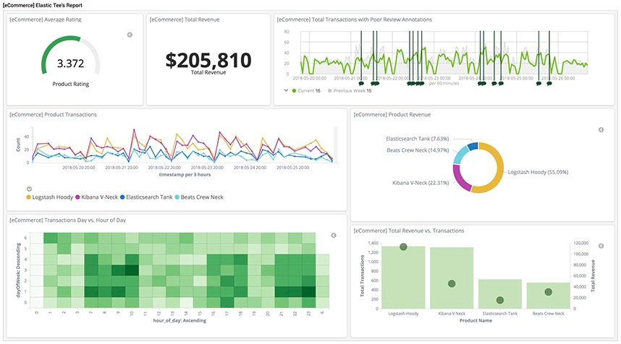
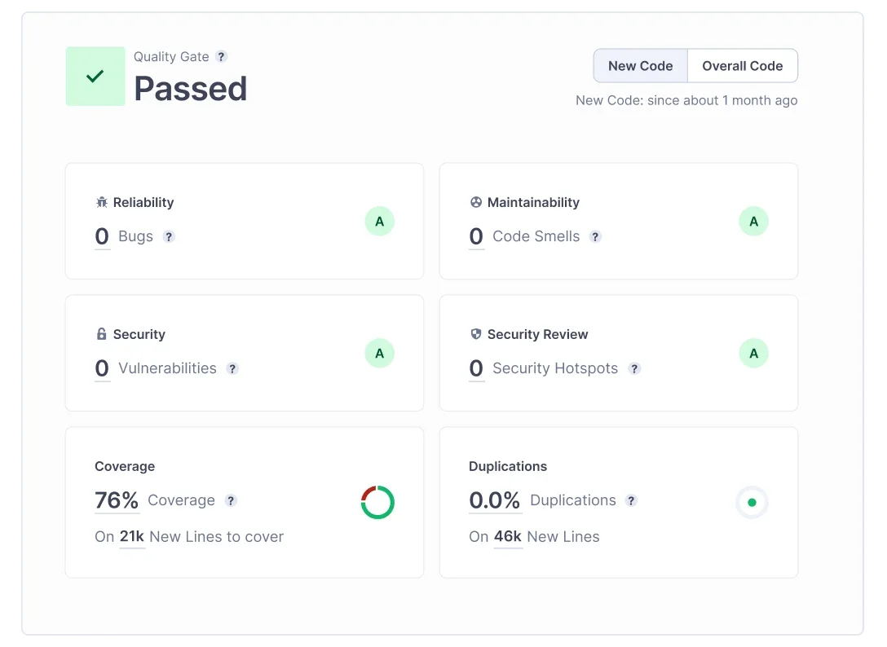
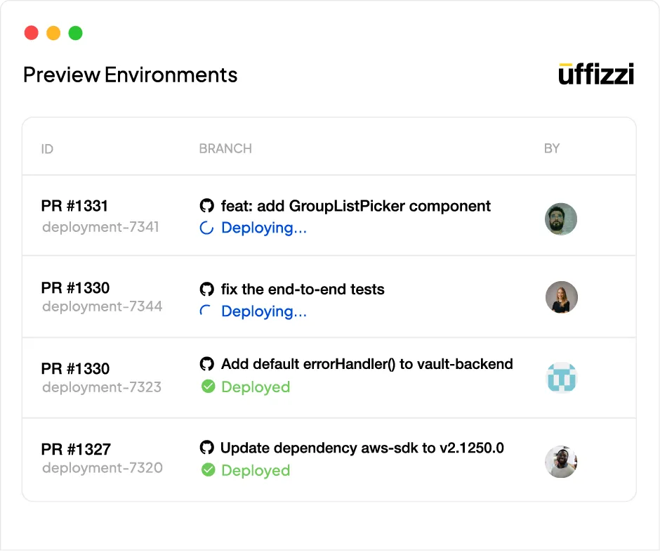
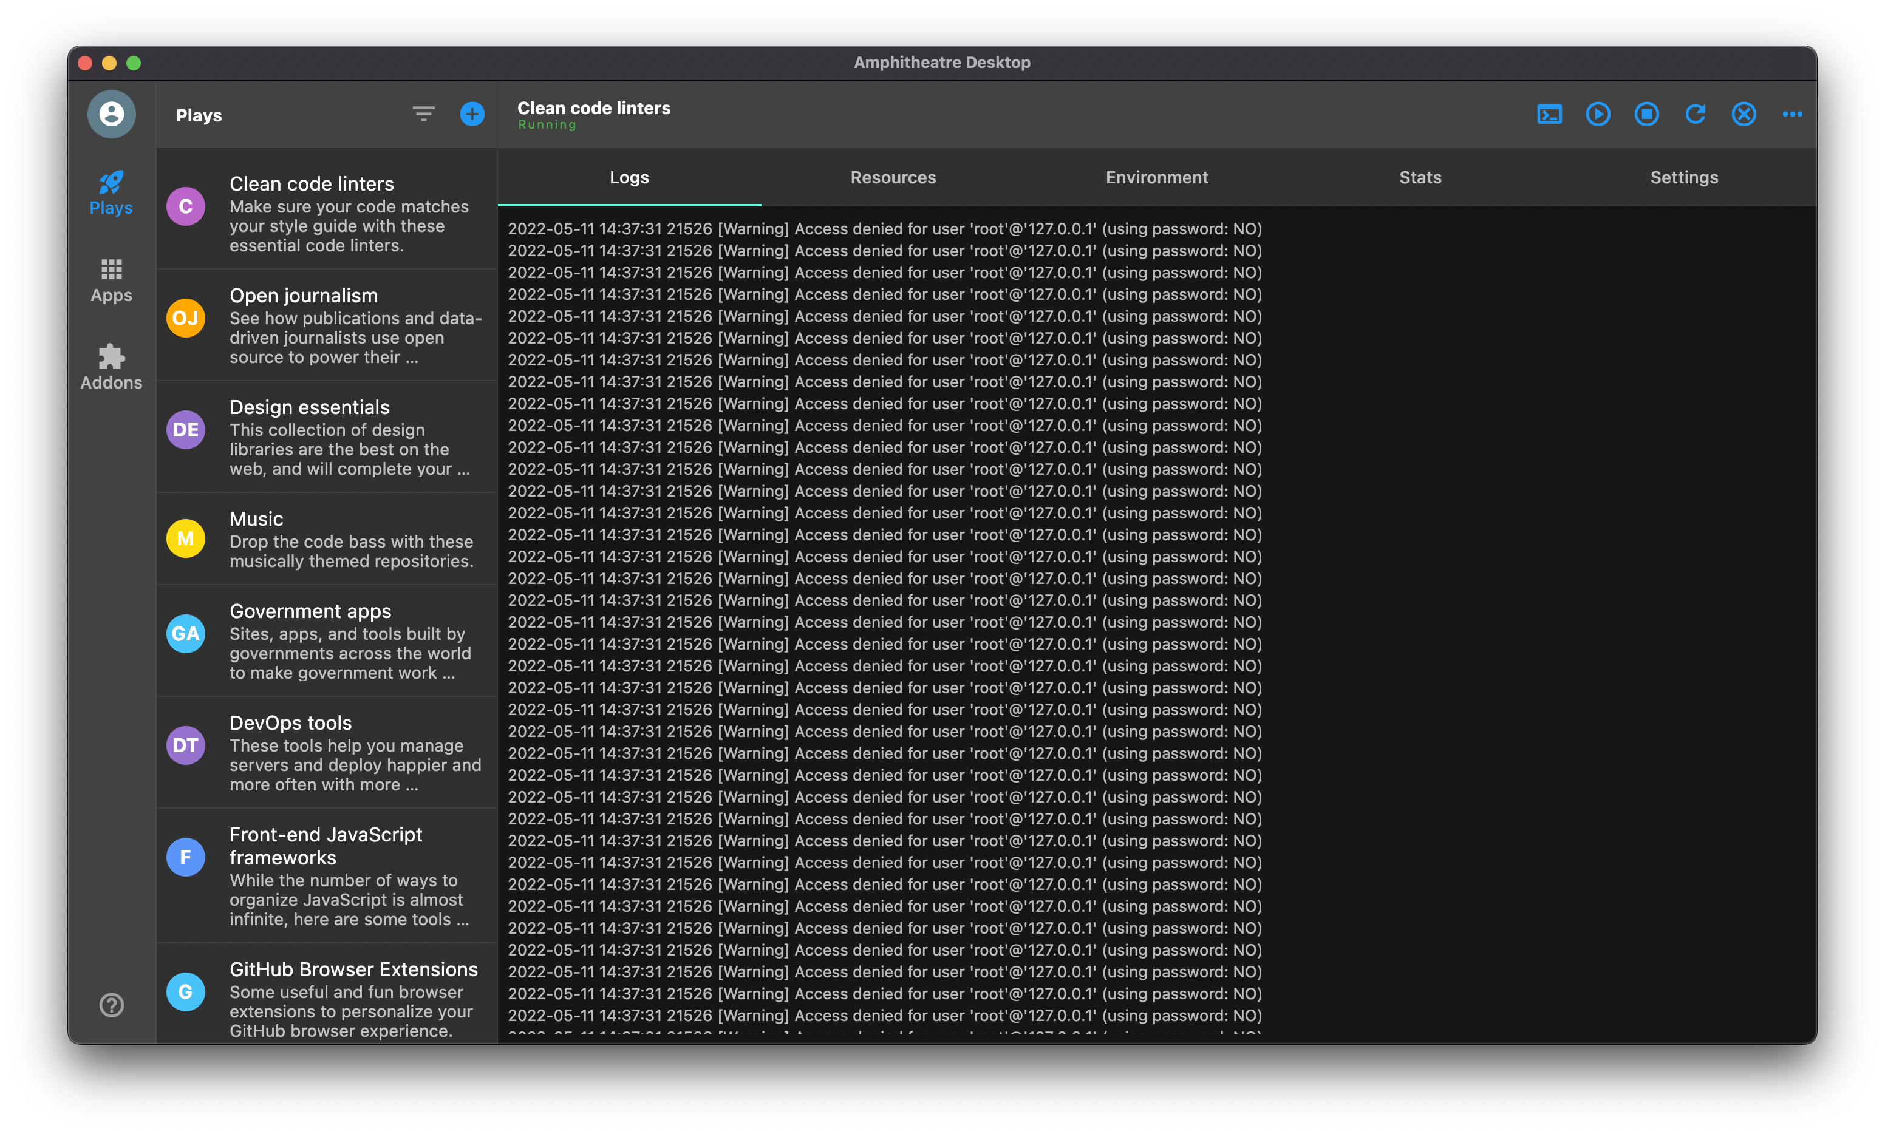












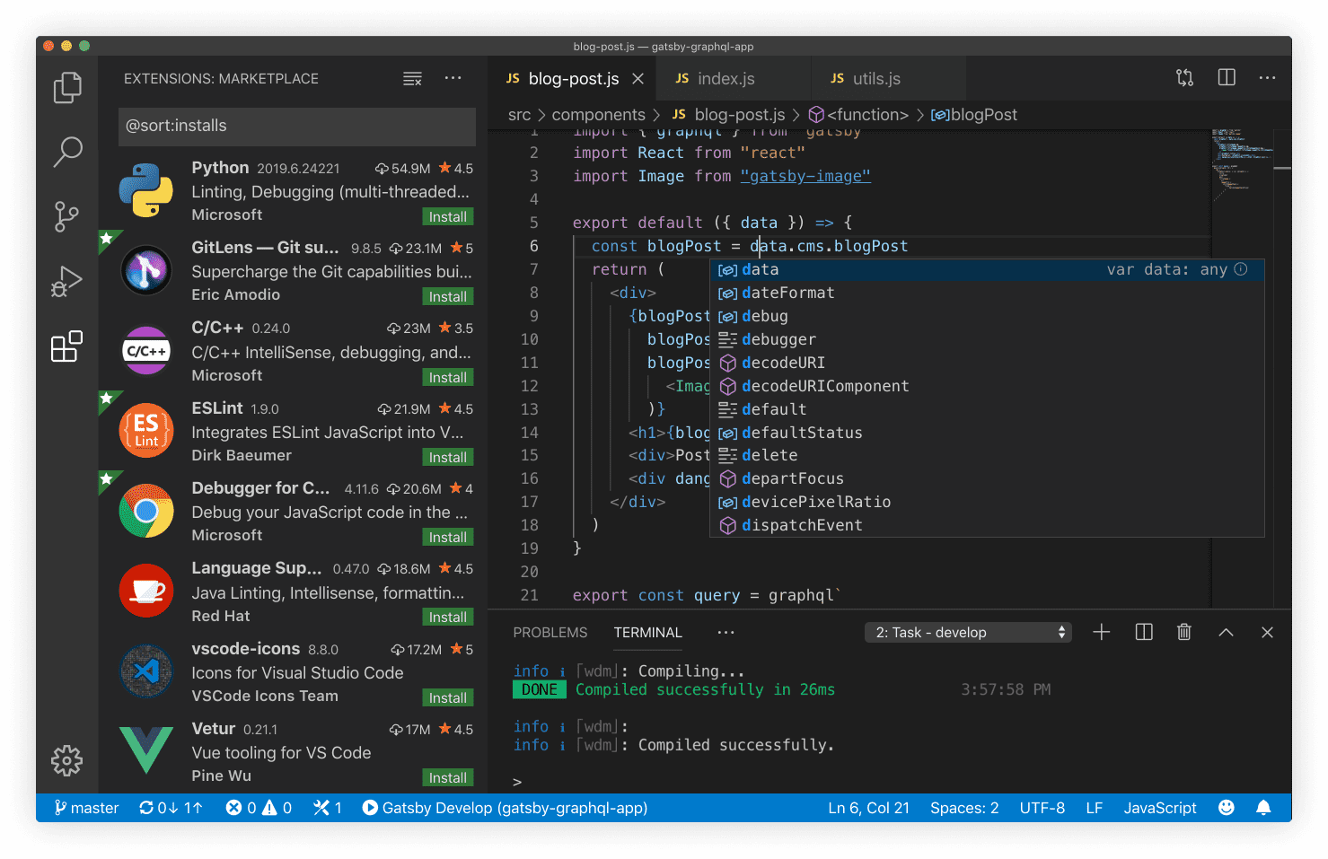












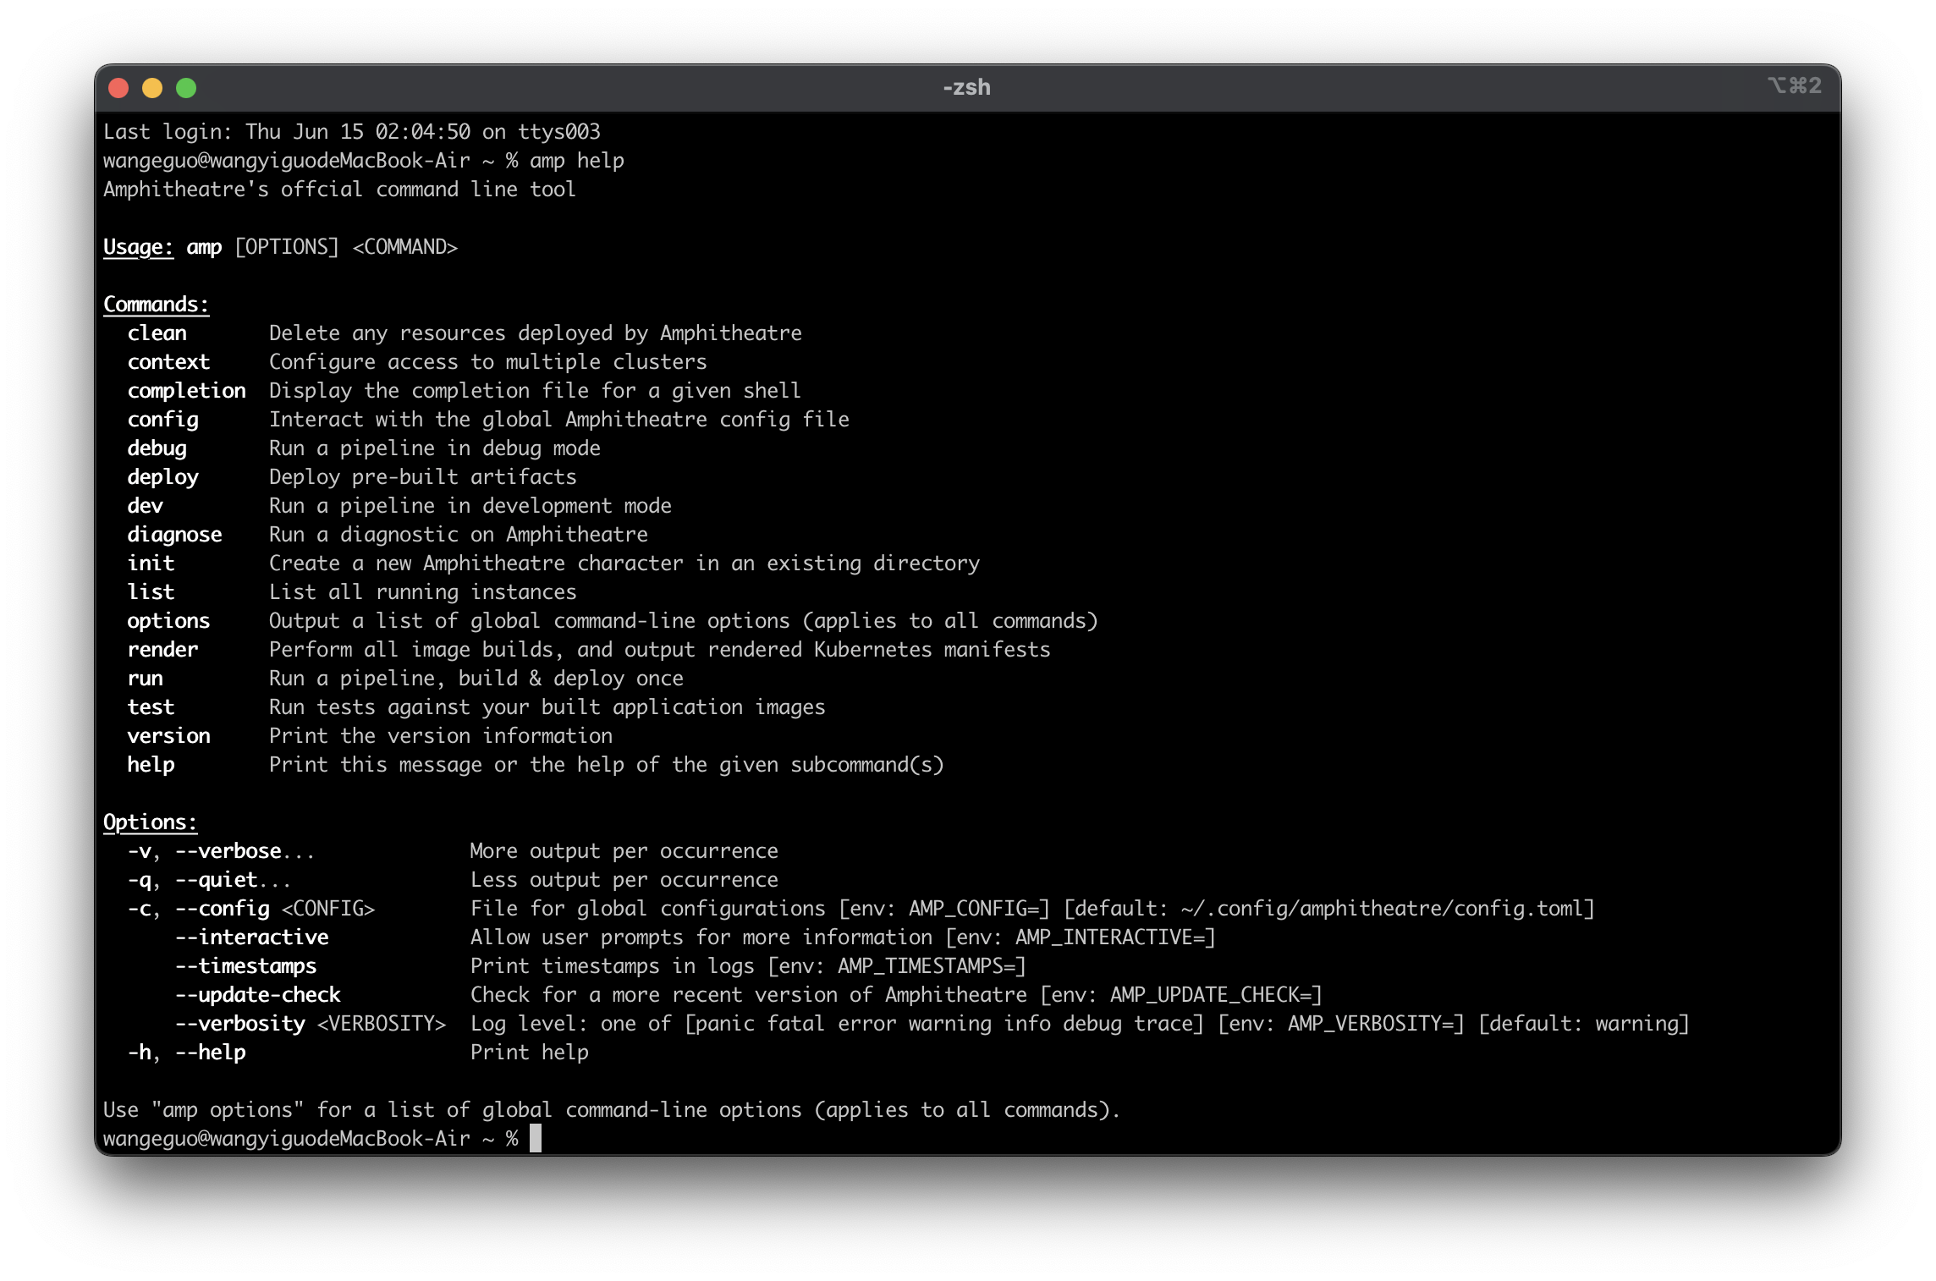


Environment
as a Service
可观测
智能代码分析
实时预览
+
包容已有框架与开发工具☝️
远程调试
主流编辑器 / IDE
Amphitheatre 云端开发环境
区块链
与这个世界上最优秀的编辑器配合使用，无论是 VS Code、IntelliJ IDEA、Vim、Emacs…
在云端启动新的开发环境，按需提供并预先配置了所需工具、库和依赖项，适用于 29+ 种编程语言和 400 多种技术栈，可随时进行编码。
拉取代码
开发代码
即时响应式构建
部署到测试网络

Slide 4
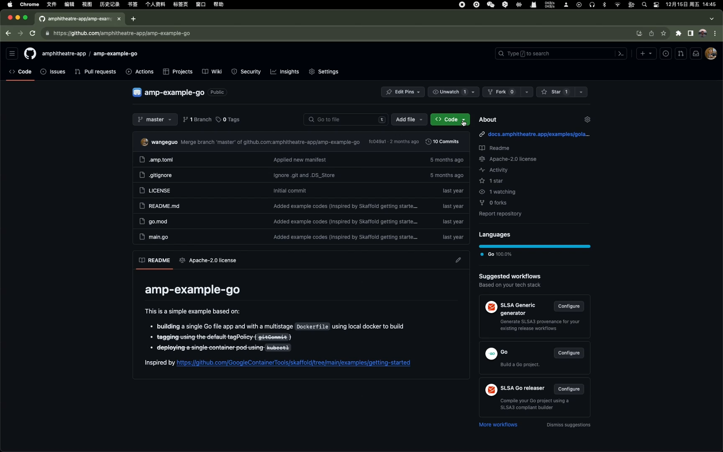
产品演示
演示视频无法播放时，可复制以下链接在浏览器中打开
https://amphitheatre.app/videos/demo.mp4

Slide 5










云端即时构建，无需繁琐的安装设置，加速开发迭代速度
调试、测试、部署一站式服务，不需要安装特殊工具。只需要增加新的编程语言和工具构建包即可轻松地支持如 Ethereum，Solana、Sui、Aleo 等可编程区块链。
编程语言
框架与开发工具
L1 & L2 区块链
Solidity
+
用于编写 EVM 兼容智能合约的最广泛使用的编程语言。
Rust
+
用于为 Solana 编写灵活的智能合约的低级编程语言。
Move
+
Move 编程语言的学习资源，用于在 Aptos 和 Sui 链上创建智能合约。

Slide 6
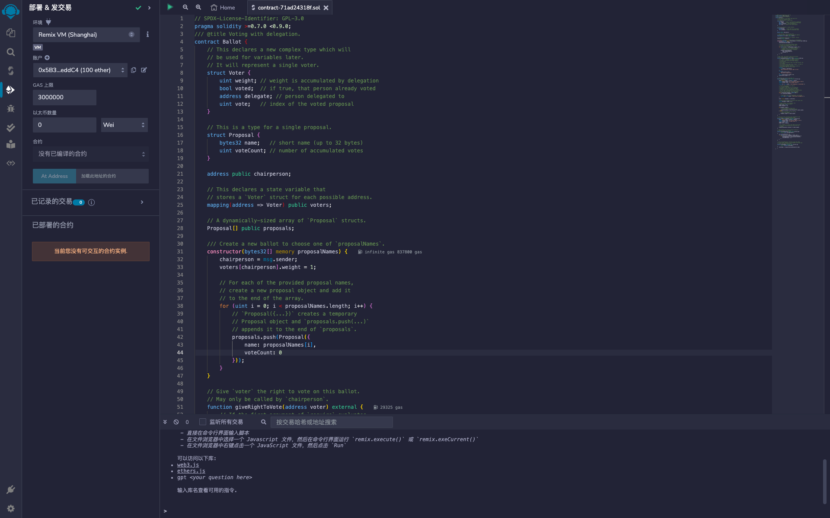
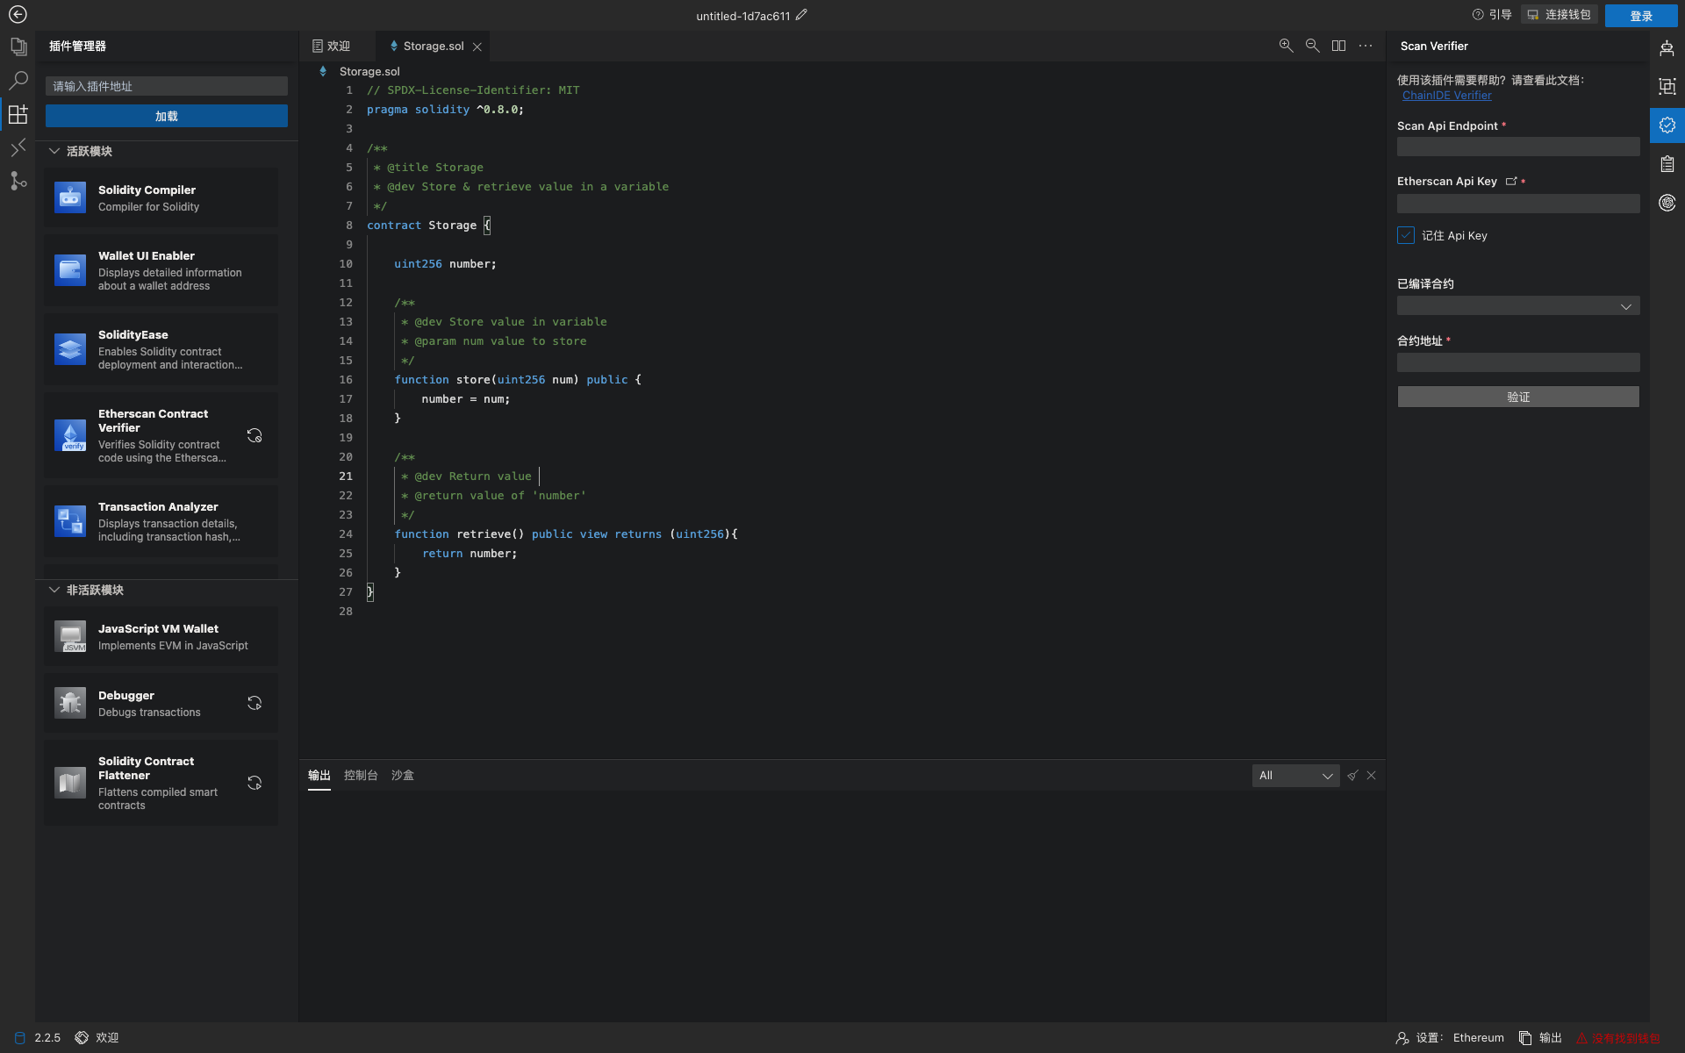
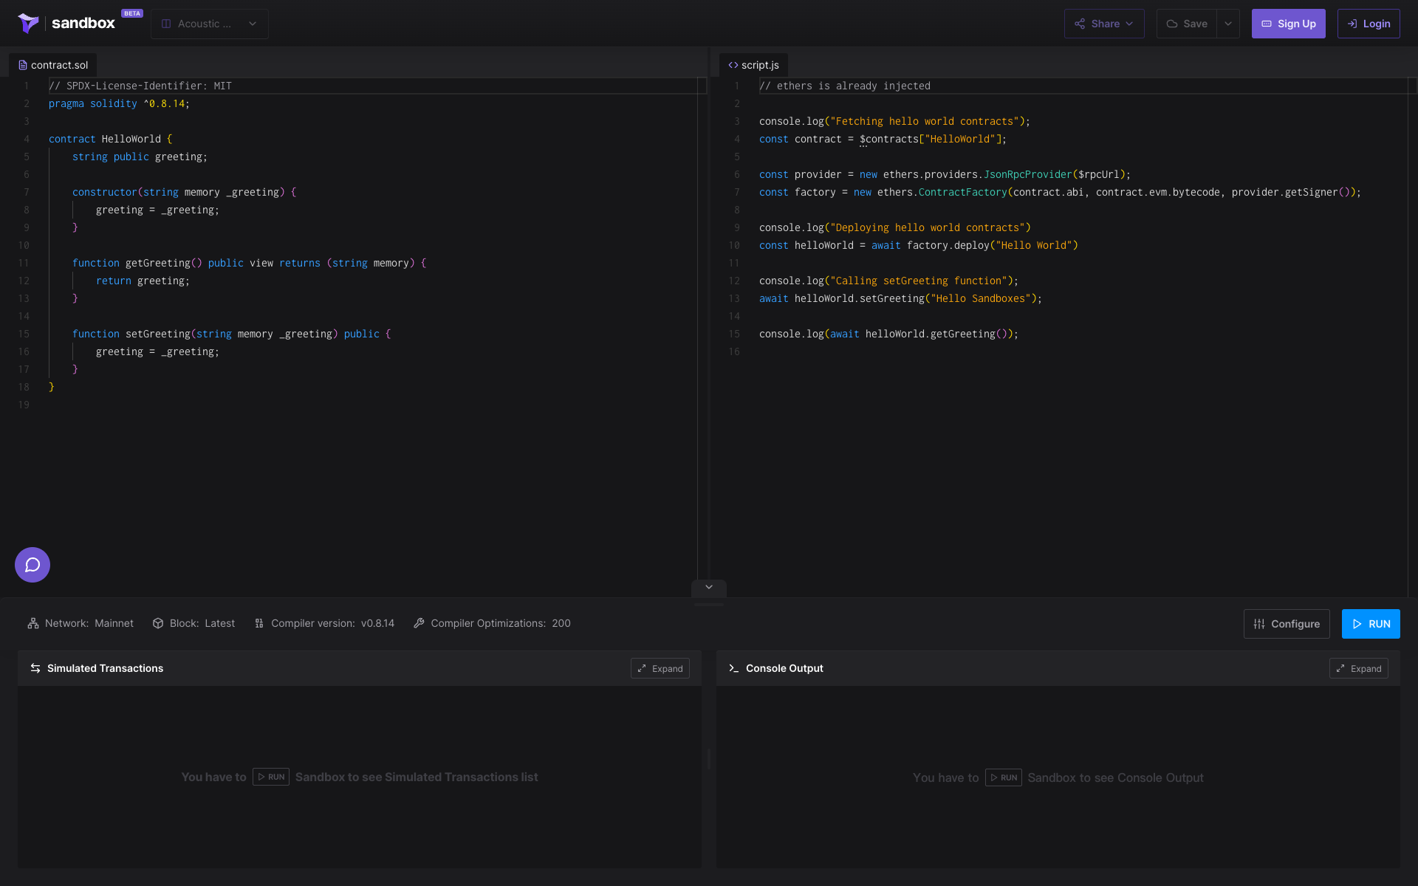
打造专属的在线 IDE，用于开发、部署、调试和测试
基于 Amphiteatre 多语言编译构建及开箱即用的开发环境能力，您可以在 VS Code 在线版基础上增加自定义的插件和按钮，定制属于适合自己链的智能合约集成开发环境。
REMIX：Web3 开发原生 IDE
ChainIDE：多链智能合约 IDE
Tenderly：Ethereum 以太坊开发平台

Slide 7
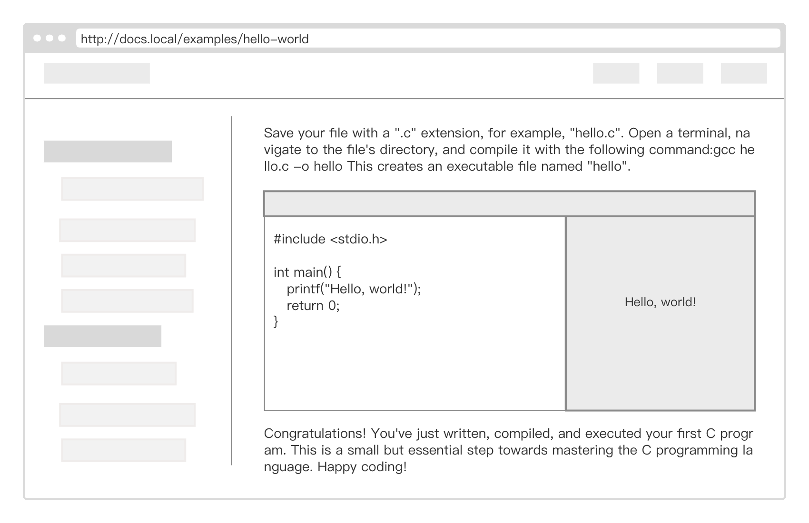
在线互动式编程教育与培训
在教学文档中嵌入代码编辑器，学生有机会在真实或模拟的编程环境中进行实践，以便学生能够立即应用所学知识
教学文档
Amphitheatre Cloud
Playground

Slide 8
方案实施与费用
Amphitheatre Cloud 云托管环境即服务实施方案及计价方式
小明
小王
小李
以举办 7 天的 Hacker House 为例，参与的开发者数量为 20 人，活动主办方为每名参赛者在 Amphitheatre Cloud 上分配一个集群，按以下公式可得出总费用：
cluster-1
cluster-2
cluster-3
开发者人数
x
天数
x
算力单价
=
总费用
20
7
100/天
14000 元
我们来负责采购 AWS 服务器资源，并部署软件，调配参数，保障活动期间的服务正常运行，主办方省心省力。
注：算力单价以采购的云厂商实际价格为准，此处仅作参考示例。
Amphitheatre Cloud

Slide 9
未来发展计划
软件和 SaaS 服务的发展计划，包括新功能、版本升级等
⚑
⚛︎
MVP 内测版发布，积极吸纳用户反馈，优化功能体验，为正式版铺垫
强化对更多源代码管理软件的支持，拓展网络发布模式，提升系统灵活性
Amphitheatre Cloud 正式上线，为用户提供全面的云服务，实现更广泛的服务愿景
2023 Q4
2024 Q2
2024 Q4
2024 Q1
2024 Q3
正式版上线，涵盖完善的官网、验证配置系统和多元化构建方式，满足用户全面需求
新增自定义资源声明、第三方软件集成等功能，提高扩展性和适用性
☁︎
⍺
⚙

Slide 10
如欲详谈，敬请联系
王宜国 / wangeguo@gmail.com / +86 13911128943

